Slide 1
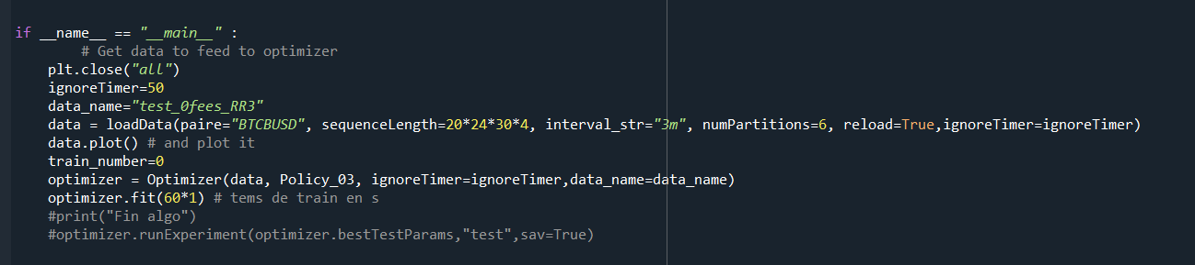
Ici t’as les data dl en plus avant le début pour que les moyennes glissantes et les indicateurs soient stables sur les première valeurs où on backtest
Ton nombre de partitions
Ta TF
Permet de récupérer les données en local si tu les as dl dans un expérience précédente (en 1m ça prend du temps à dl)
Ici la durée de data dl : ici en 3m t’as 4 mois de données
Temps que va mettre l’algo a tenter de fit mes paramètres. En s, : ici 3 minutes

Slide 2
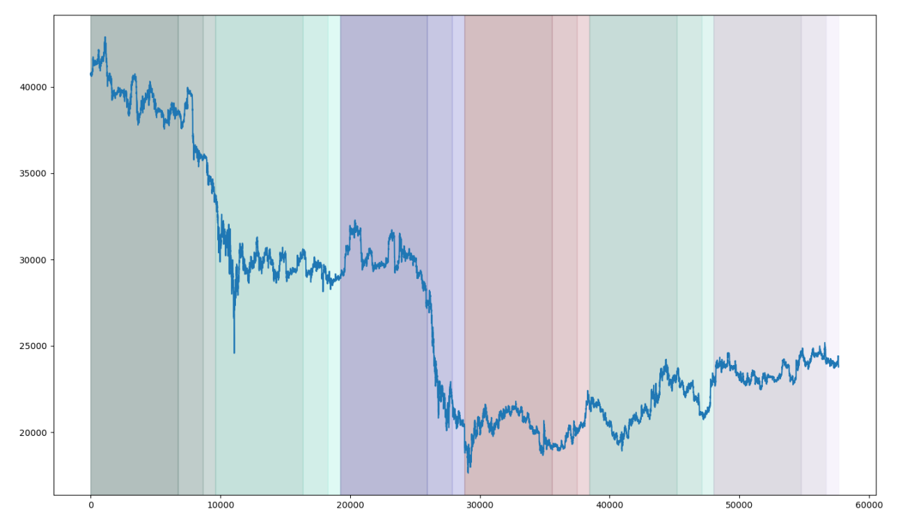
La t’as le partitionnage : ici 6 partitions chavcune découpées en 3 : 70% train / 20% validation / 10% test
Train
Validation
Test

Slide 3
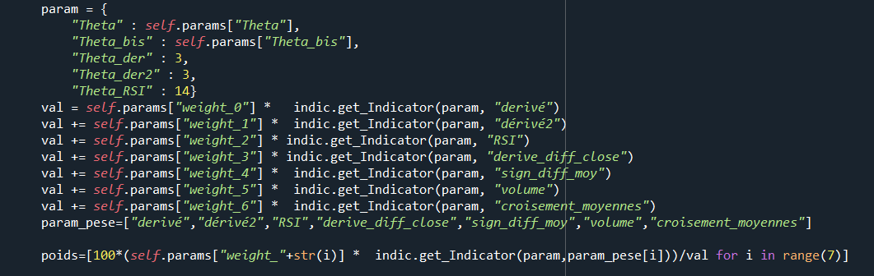
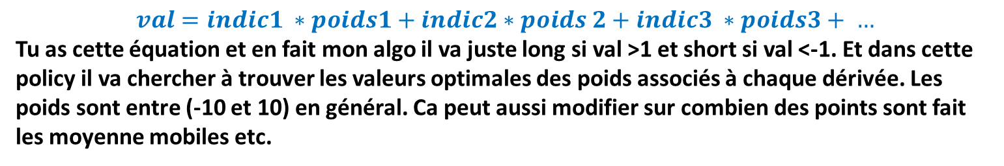
La policy de trade et comment ça marche
On va avoir plusieurs indicateurs : ici dérivé, dérivé seconde, RSI, une dérivé de la différence de croisements de ema, le volume et un indocateur comme quoi les ema (3 et 6 par exemples) se sont croisées
$$val=indic1 ∗poids1+indic2∗poids 2+indic3 ∗poids3+ …$$
Tu as cette équation et en fait mon algo il va juste long si val >1 et short si val <-1. Et dans cette policy il va chercher à trouver les valeurs optimales des poids associés à chaque dérivée. Les poids sont entre (-10 et 10) en général. Ca peut aussi modifier sur combien des points sont fait les moyenne mobiles etc.

